Slide 1
Сауат ашу
1 - сынып
3 - тоқсан

Slide 2
Сабақтың тақырыбы:
Мектеп асханасы. Жуан және жіңішке
дауысты дыбыстар
Сабақтың мақсаты:
Оқудың түрлерін (буындап оқу,жиі кездесетін сөздерді тұтас оқу,түсініп оқу) қолдану.
Мәтіннің мазмұнын тақырыбы немесе оның иллюстрациясы бойынша болжау.
Сөздердегі дауысты, дауыссыз және жуан,жіңішке дауысты дыбыстарды ажырату, дұрыс дыбыстау.

Slide 3
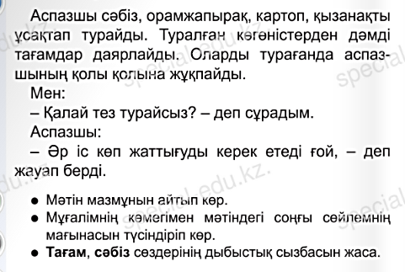
Пс

Slide 4
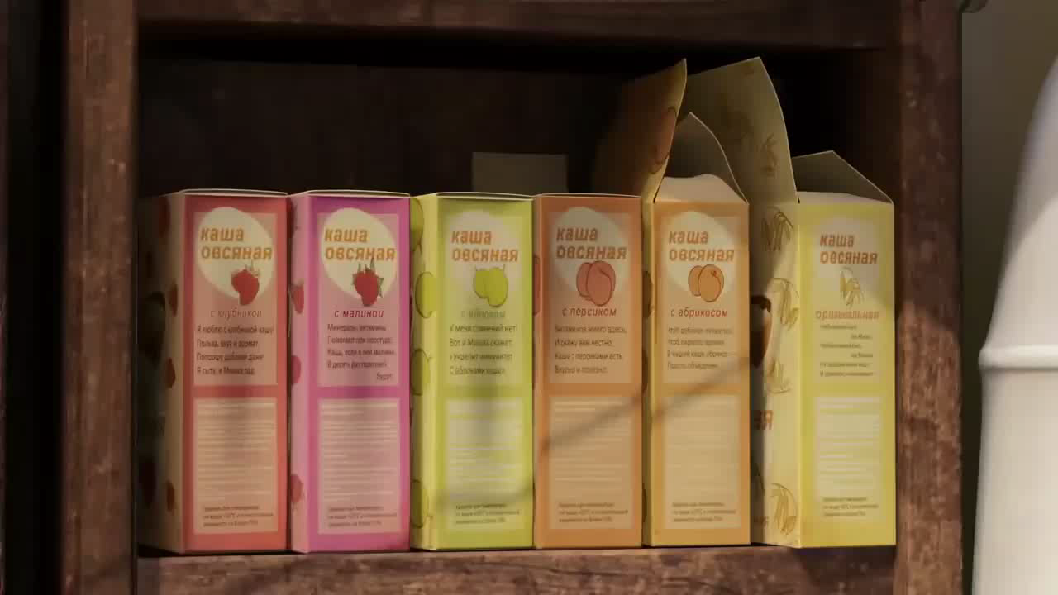

Slide 5
Пс

Slide 6
сәбіз
тағам

Slide 7

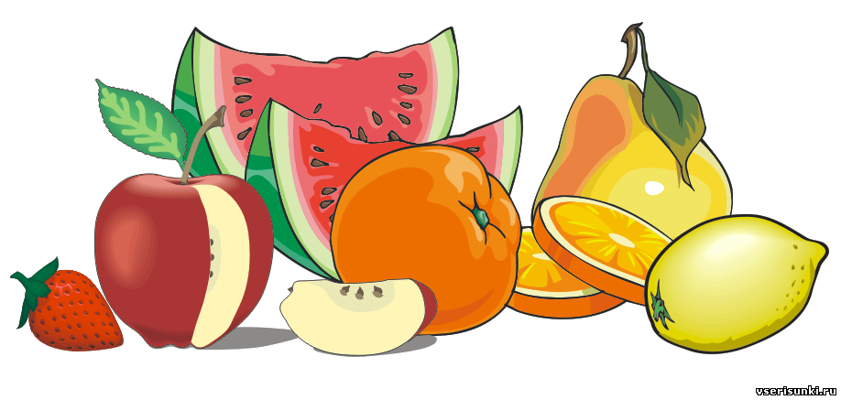
2 – жаттығу. Жұмбақтың шешуін тап. Жатқа жаз.
ж е м і с

Slide 8

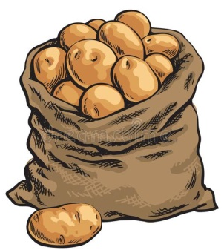
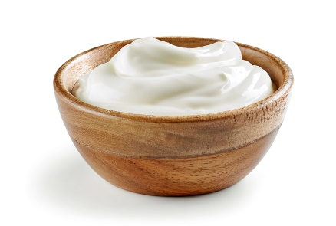
3 – жаттығу. Ребусты шешіңдер. Бұлар мектеп асханасындағы тағамдарда кездесе ме?

Slide 9


картоп
қаймақ

Slide 10

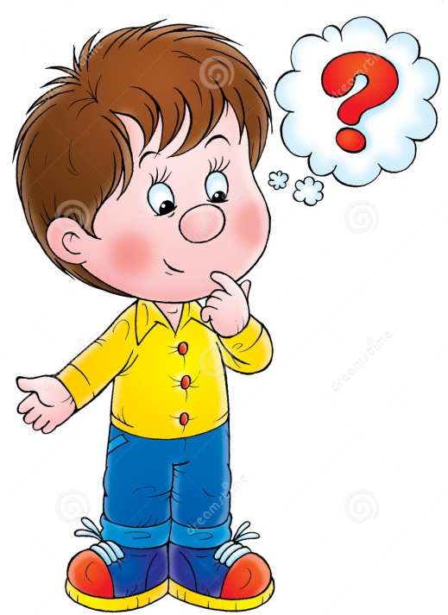

Slide 11

Бәрі түсінікті
Түсініп келемін
Түсінбедім

